Slide 1
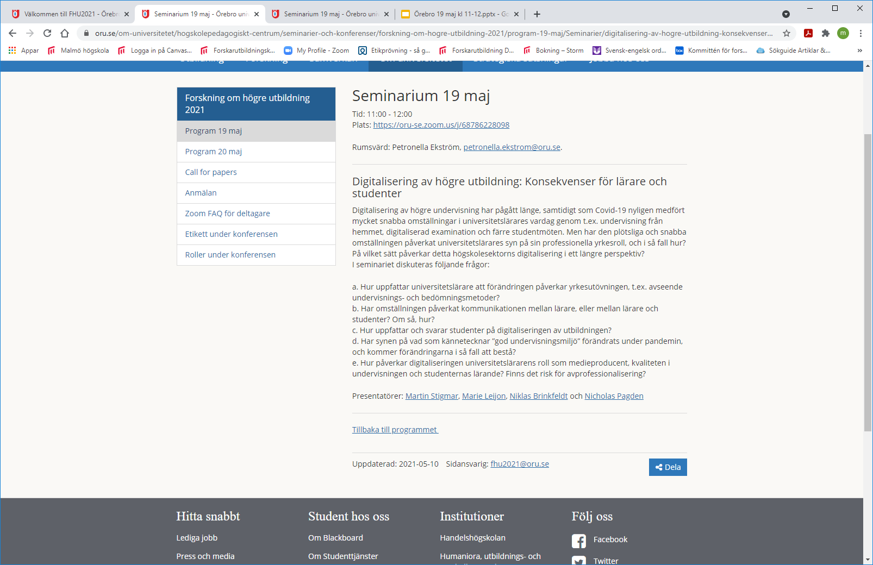
Upplägg:
Introduktion av presentatörerna.
2. Inledning kring punkterna a-e av Martin, Marie, Niklas och Nicholas.
3. Diskussion.
Fråga till seminariedeltagarna:
hur tänker ni kring de fem hypoteserna, nu år 2021 i er lärmiljö?

Slide 2
Fem hypoteser om den framtida lärarollen
a) ICT usage cause teachers to become media producers
ICT gives a lot of possibilities to use different kinds of media and some teachers may want to create their own material. Producing course content could take a lot of time and the quality of the created media will vary considerably depending on the teachers’ competence in using the necessary tools.
b) ICT usage cause courses to become more vulnerable to technology-related problems
The flexible form requires that servers for web sites, communication systems, etc are working and running 24 hours per day. If there are any problems, the teacher is dependent on IT support to handle the problem quickly.
c) ICT usage cause problems related to material ownership
Copyright and IP rights to educational material are often unclear and the personal investment in creating it may prevent teachers from staying objective about its actual usefulness.
d) ICT usage cause teachers to be insecure about the quality of students’ learning
There is a risk that processing information in itself is in focus in ICT-supported flexible learning as a replacement for analysis and deep learning.
e) ICT usage cause teacher de-professionalization
The reason for the degrading is that teachers in ICT-supported flexible learning primarily have to focus on multimedia as delivery form and administration at the expense of content renewal and pedagogical innovations.
Stigmar, M, Körnefors, R & Pagden, N (2012) The modified role of university teachers in ICT-supported flexible learning
Jfr näst PPT-bild

Slide 3
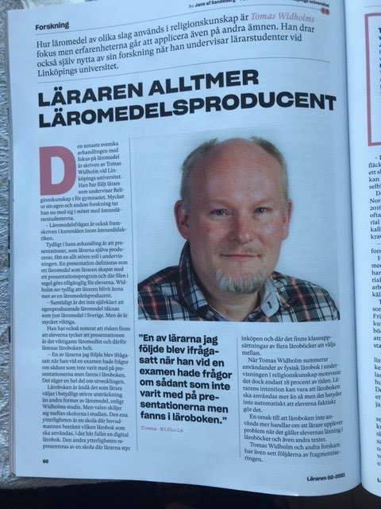
Läraren alltmer läromedelsproducent
”Tydligt i hans avhandling är att presentationer, som lärarna själva producerar, fått en allt större roll i undervisningen?
Ur: Tomas Widholm I: ”Läraren”, sid 66, 02-2021

Slide 4
ICT usage cause teacher de-professionalization – focusing on delivery form rather than content and pedagogical renewal
“Thus, what is at stake in the struggle over the commodification of education is not only the professional autonomy and working conditions of educators but our understanding of education itself” (Noble 2002, p. 5).
Does flexible learning lead to a de-professionalization of academics causing lower professional status? Is the increased ICT-usage in flexible courses, a first step to:
“…downgrade the academic from a producer of distinct knowledge who engages in informed debate with colleagues to a mere ‘worker’ who delivers a package” (Trowler 1998, p. 46).
Dvs tjänster görs om till varor, varubildning, jfr Dyrdal mfl 2020, s 41.
Paketleverans, dvs ingen djupinlärning.

Slide 5
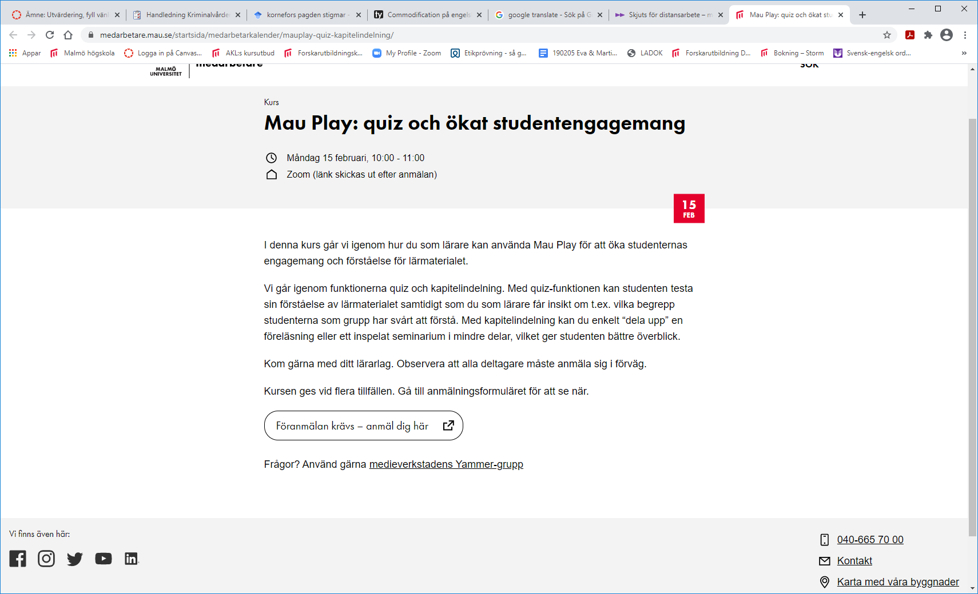
Risk för mer edutainment?
jfr s 27 i Dyrdal mfl 2020, ”enjoyment”.
Är det eg ett problem?
Hur påverkas lärandet/kvaliteten av tex quiz? Djupinlärning?
Inspelning av föreläsningar= tidskrävande vs mervärde?

Slide 6
Jfr utmaningen kring djuplärande
2. ICT usage cause teachers to be insecure about the quality of student learning
Teachers as well as students hesitate to participate in slow and time-consuming discussions. As a result, students tend to solve educational assignments individually, whenever possible, involving as little as possible with others. A disadvantage with this strategy is that it is difficult, if at all possible, to gain a deeper understanding with different and new perspectives, unless you share your learning process with others (Tallent-Runnels et al. 2006).
b) multiple-choice questions encourage learning as primarily reproducing rather than seeking meaning.
Flervalsfrågor riskerar stimulera ytinlärning (se även Gerrevall i Stigmar, Högskolepedagogik, 2009).

Slide 7
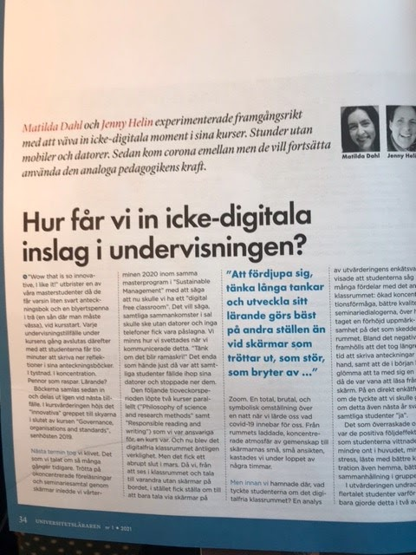
Hur kan vi universitetslärare använda både analoga och digitala undervisningsaktiviteter i kombination, dvs variation/hybridundervisning?
När ska vi använda vad? Hur och varför? Dvs i första hand en pedagogisk grundtanke snarare än val av medium, mindre fokus på tekniken.
Ur: ”Universitetsläraren”, nr 1, 2021

Slide 8
Vad avses med ”digitalisering av högre undervisning”?
Vad vill vi digitalisera och varför?
Enskilda moment/aktiviteter? Learning objects, simuleringar, quiz, labbar, tentor
Hela undervisningsmaterialet? Digitala böcker, mtrl på webben, filmer, inspelade föreläsningar, PPT etc. (t ex blended/hybrid learing, flipped classroom)
All kurskommunikation och –genomförande? Lärplattformar ersätter helt det fysiska mötet (distanskurs)
Den totala interaktionen med högskolan? (online universities, diploma mills)
Vem och vems behov styr digitaliseringen?
Vilka system har vi idag, och vem finns de till för?
Vilka verktyg borde vi ha?

Slide 9
Effekter av digital omställning pga. Corona
Fungerat väl överlag
Examination utmanande
tekniska problem
ökad svårighetsgrad
större “gråzon” -> fler disciplinanmälningar
Sämre fysisk studiemiljö, oro, stress, motivation, psykiskt välbefinnande, ensamhet
Observandum
studenter med funktionsnedsättning
doktorander
UKÄ. 2021. Coronaviruset och högskolan. <https://www.uka.se/om-oss/var-verksamhet/regeringsuppdrag/coronaviruset-och-hogskolan.html>
SFS. 2020. Hur påverkar coronapandemin studenterna? <https://sfs.se/wp-content/uploads/2020/12/SFS-rapport-Hur-pa%CC%8Averkar-coronapandemin-studenterna-december-2020-2.pdf>
UHR. 2020. Studiesituationen för studenter med psykisk ohälsa. <https://www.uhr.se/globalassets/_uhr.se/publikationer/2020/uhr-studiesituationen-for-studenter-med-psykisk-ohalsa.pdf>
ST & SFS. 2021. Hur mår doktoranden? <https://sfs.se/wp-content/uploads/2021/03/Rapport-hur-ma%CC%8Ar-doktoranden.pdf>

Slide 10
Vi borde ha system som t ex...
Identifierar studentens förkunskaper, kunskapsluckor, mentala modeller och missuppfattningar (Tidigt diagnostiskt prov)
Förutser sannolika kommande utmaningar baserat på studentens förkunskaper (Andra studenter som hade problem med detta hade också problem med…)
Organiserar kursinnehåll utifrån studentens tillgängliga tid, förkunskaper, intressen, förväntningar, behov, ambitioner, motivation, personliga inlärningsstil, svagheter etc. (Testa och fråga om lärstil, styrkor, svagheter, tidigare lästa kurser etc)
Kopplar an till sånt som studenten redan kan eller kommer att läsa, och sätter ett ämnesinnehåll i en historisk, kulturell, politisk etc. kontext som studenten kan relatera till (surfvanor, lästa böcker, bloggar, poddar, filmer etc.)
Uppskattar den enskilda studentens tidsåtgång för läsning, uppgifter och examination (läshastighet, tidsåtgång för att skriva texter, tidigare utnyttjad examinationstid)
Genererar förslag på personligt studieschema utifrån ovanstående och studentens övriga åtaganden (jobb, familj, fritidsintressen etc.) (Analysera kalendern)
Balanserar utmaningsnivån för den enskilde studenten för att skapa flow (Mentimeter/quiz, fungerar väl i datorspel)
Uppmuntrar grit, föreslår fortsatt läsning, fördjupade kunskaper och att söka kurser på högre nivå (onlinereklam)
Följer studentens time on task, engagemang i forum, tid spenderad på läsning, närvaro, antal ställda frågor, typ av frågor etc.
Tydliggör studentens progression på ett motiverande sätt (progression bar) och flaggar vid större avvikelser
Varnar och följer upp när studenter inte lämnar in i tid, når målen, tar sina poäng, misslyckas med flera kurser i rad eller bedöms riskera hoppa av kursen/programmet (träningsappar)
Särskiljer fel från misstag, ”true positives” från ”false positives” etc. vid examination
Assisterar vid lärares individuella återkoppling på uppgifter/lärandemål (textanalys) samt säkerställer att den ges till alla och inom rimlig tid
Matchar studentens intressen och kunskaper med forskningsprojekt, företag och organisationer för starkare koppling mellan grundutbildning och forskning (vänförslag på FB, LinkedIn)

Slide 11
Hybrida lärandemiljöer – hur påverkas lärarprofessionen?
… a Hybrid Learning Space is a context of learning that not only moves beyond distinctions between online and offline spaces, but also often challenges divisions between teacher/student roles, formal/informal contexts, analogue/digital communication/media and other traditionally separable dimensions.
Hybrid Learning Spaces and hybrid pedagogy offer new ‘complex hybrid breeds’ and as such potentially new possibilities for collaboration in higher education (Hilli, Nørgård & Aaen, 2019, s.67)

Slide 12
En studentgrupp befinner sig på campus, medan en annan grupp simultant deltar i undervisning online, från en plats de själva väljer (Beatty, 2019; Leijon & Lundgren, 2019; Malczyk, 2019; Raes et al., 2020a).
HyFlex

Slide 13
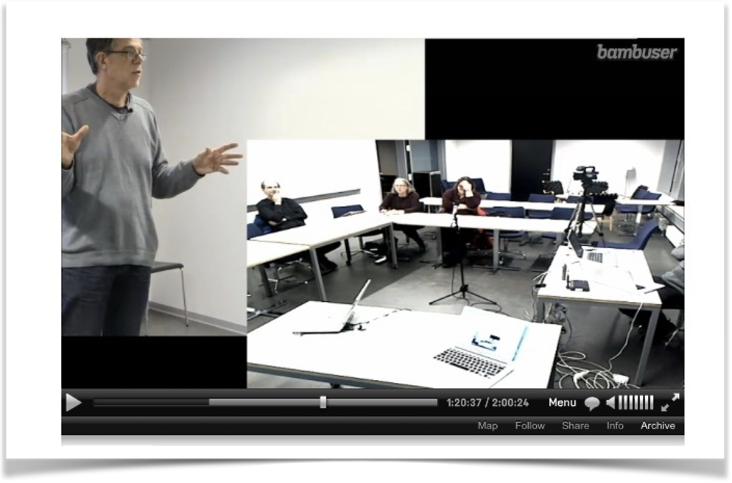
Leijon, M., & Lundgren, B. (2019). Connecting physical and virtual spaces in a HyFlex pedagogic model with a focus on teacher interaction. Journal of Learning Spaces; 1, 8.

Slide 14
Three teacher strategies:
Online and room-oriented
Room-oriented
Room-oriented and online on demand
Leijon, M., & Lundgren, B. (2019). Connecting physical and virtual spaces in a HyFlex pedagogic model with a focus on teacher interaction. Journal of Learning Spaces; 1, 8.

Slide 15
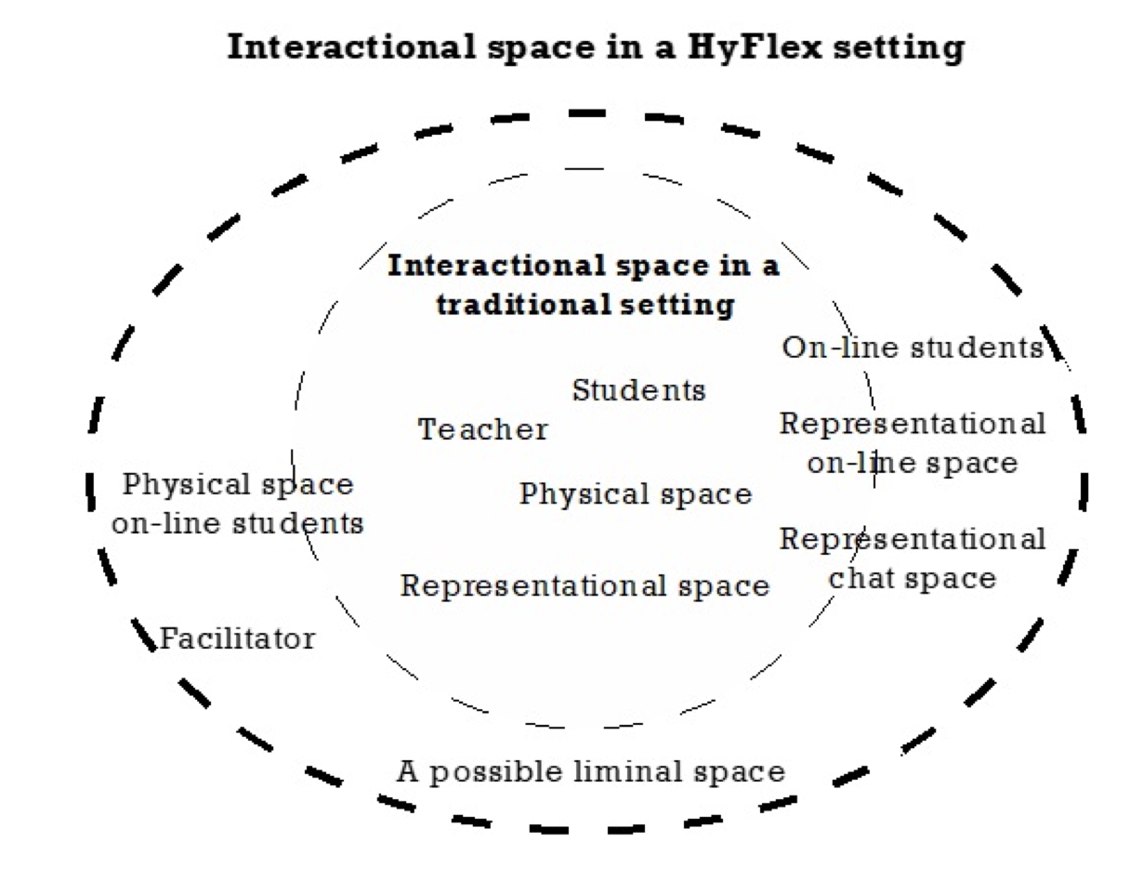
Leijon, M., & Lundgren, B. (2019). Connecting physical and virtual spaces in a HyFlex pedagogic model with a focus on teacher interaction. Journal of Learning Spaces; 1, 8.

Slide 16
Hybrida lärandemiljöer – hur påverkas lärarprofessionen? Vidgad kompetens.
Complex learning space
Interact with several learning spaces without having direct power to design the interaction.
Skill to communicate and simultaneously interact within the different spaces
How to move in the space and how to feel secure in the space.
Might constrain the teacher’s movements or other physical interactions within the campus room.
Coping with complex learning spaces and letting go of control.
Need for team teaching
Leijon, M., & Lundgren, B. (2019). Connecting physical and virtual spaces in a HyFlex pedagogic model with a focus on teacher interaction. Journal of Learning Spaces; 1, 8.

Slide 17
a) ICT usage cause teachers to become media producers
Lärare (förväntas) utvecklar mer lärresurser
På sikt mer tid till att välja resurser
Kan ske i samarbete med studenter
Ämneskompetensen än viktigare (jfr Flipped Classroom)

Slide 18
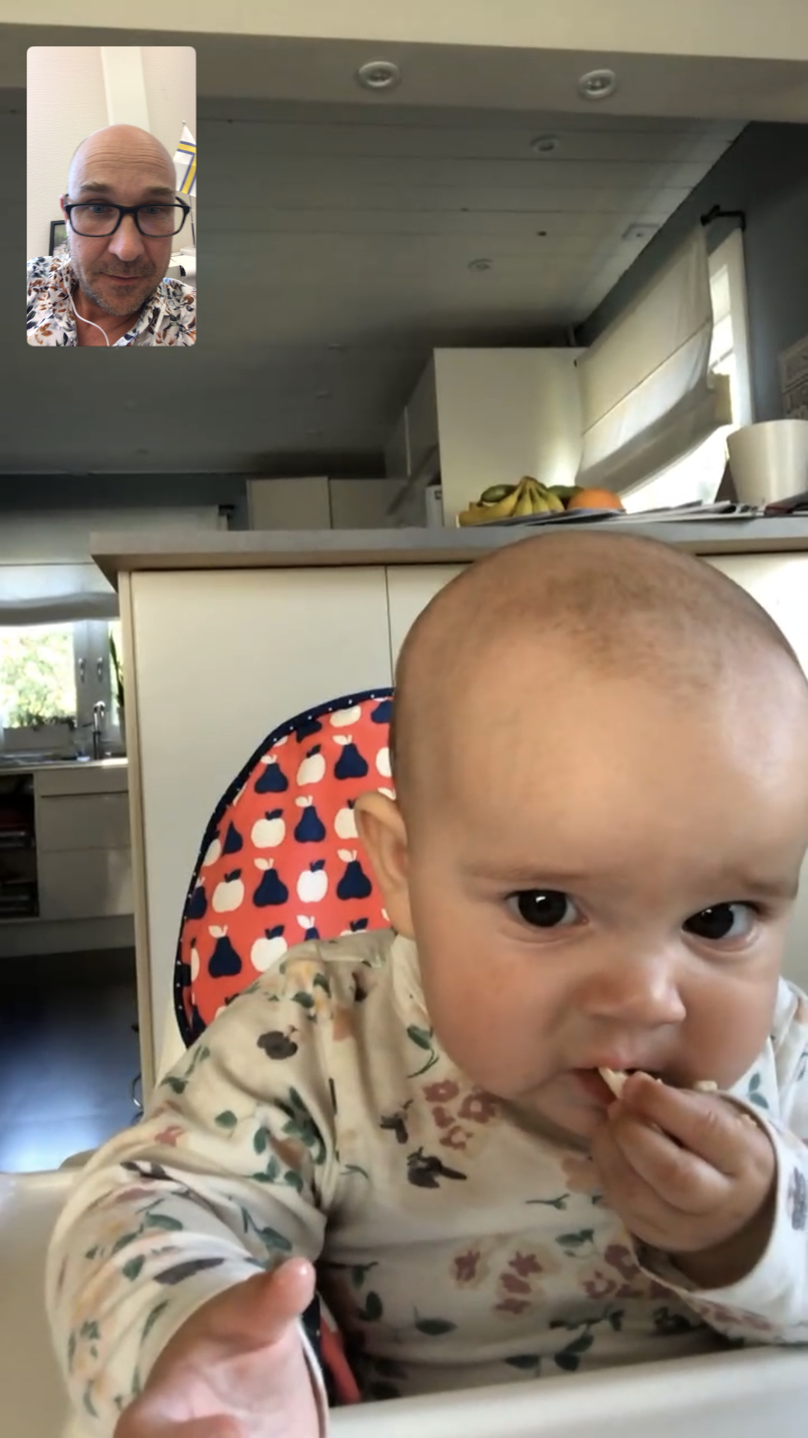
b) ICT usage cause courses to become more vulnerable to technology-related problems
Har nog blivit tydligt under pandemin
Starkt stöd och bra support nödvändigt
Behov av digital kompetens underskattas (och skapar problem i arbetsmiljön)
Överföra studenters digitala kompetenser

Slide 19
d) ICT usage cause teachers to be insecure about the quality of students’ learning
”Många diken” – vad är ett bra lärande
Lätt att fokusera på fakta
Har vi rätt verktyg och använder vi dem rätt? (Kognitionsvetenskapligt perspektiv vs andra)
Digitaliseringskompetenser

Slide 20
Vad avses med ”digitalisering av högre undervisning”?
Ger en bra beskrivning av det vi oftast sett
Men en utvecklad digitalisering kan också innebära att det som ökar i kvalitet digitaliseras (kan vara i material, genomförande och kommunikation)
När når vi fokus på digitaliseringskompetens?

Slide 21
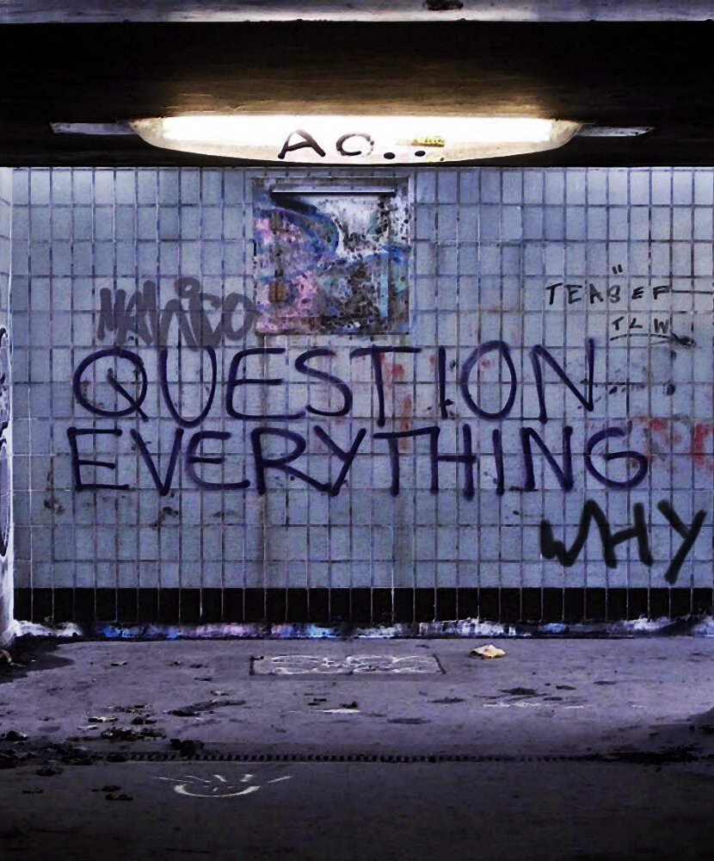
e) ICT usage cause teacher de-professionalization
Under en period finns risk för ”de-professonalization”, men sedan skifte från traditionsburen undervisning till utgångspunkt i lärande.
De som gör analyser av hur studenter lär och inte baserar sin undervisning på vad de själv upplevt kommer bli mer professionella lärare
Med stöd av exempelvis SOTL och kollegiala lärtillfällen kan lärarrollen snarare professionaliseras (oavsett om det är digitalisering av campus eller nätbaserat lärande)
Pandemin visar hur pedagogiska samtal uppstår när det finns behov, förändring är en typ av behov.
Pandemin = Från 20 års erfarenhet till 20 minuters erfarenhet

Slide 22
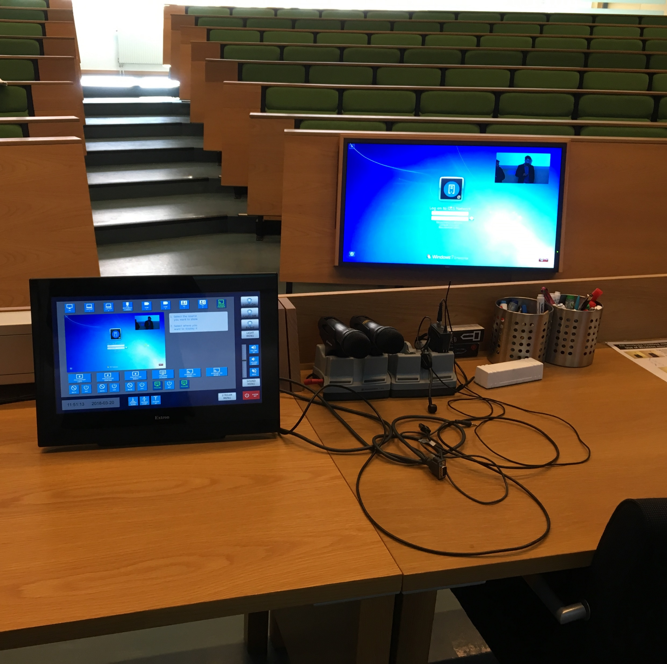
Hybrid – vara eller icke vara
Erfarenhet från Dalarna ”om det är så enkelt inte är i vägen så är det bara att göra”
”Vi har tagit det för givet” och avdramatisera
Sudda ut gränsen mellan fysiska och digitala rum
Lärare måste tydliggöra hur den förhåller sig till ljud, chatt och andra kanaler, och hantera frågor och diskussioner naturligt

Slide 23
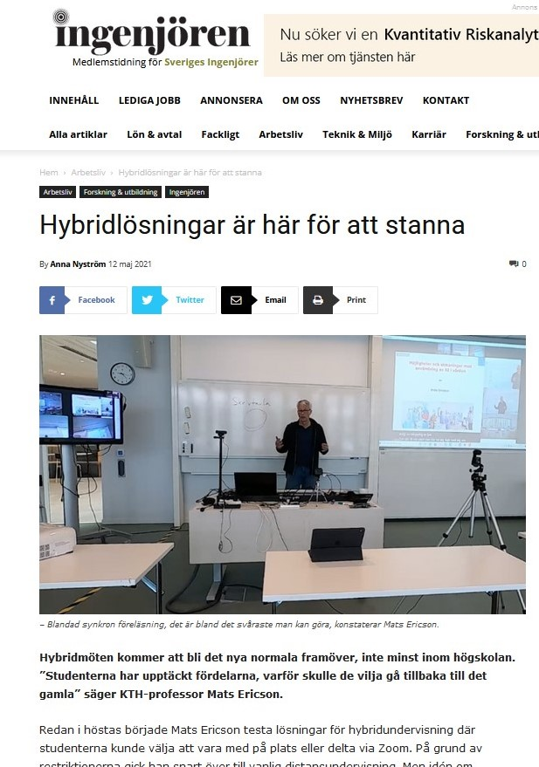
Hybrid och HyFlex
”Här krävs det dialog, flexibilitet och respekt för att olika ämnen, lärare och studenter har olika behov, konstaterar Mats Ericson”
Trygga miljöer som signalerar att detta är det normala

Slide 24
Frågor/diskussion?

